Slide 1
Internet věcí a chytrá města

Slide 2
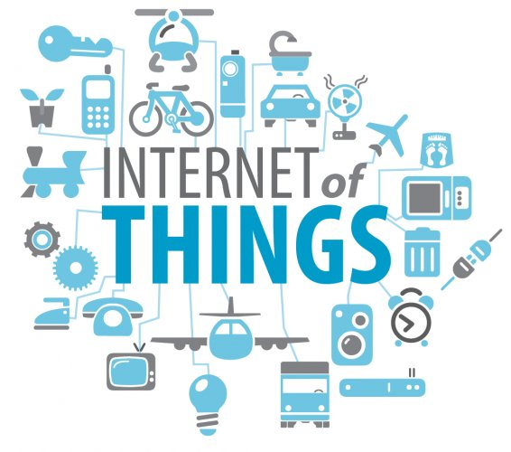
Co je internet věcí? (Iot)
Všechna elektronická zařízení, která dokážou pomocí sítě mezi sebou komunikovat bez asistence člověka.
Cílem je usnadnění života. Automatizace.

Slide 3
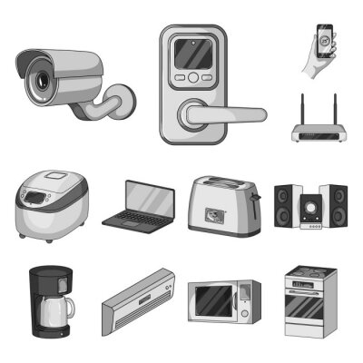
Příklady Iot:
Pračky, kávovary, chytré náramky, hodinky, GPS čipy,…
Hlasoví asistenti.
Notes:
Hlasoví asisenti- jádro chytré domácnosti např. vyhledávají informace, nastavují budík

Slide 4
Jak funguje Iot?
Obsahuje software, senzory, určitou síťovou konektivitu (Wi-Fi, BlueTooth, USB,…)
Pomocí konektivity komunikace mezi spárovanými zařízeními.
Notes:
Ale mohou i pracovat bez internetu, ale pro plnohodnotné využití je potřebné připojení k síti a k zařízení např. U chytrých hodinek se nebudou zobrazovat notifikace na mobilu

Slide 5
Příklady a využití:
Cílem zlepšení života a zeefektivnění běžné činnosti.
Např.
Zákaznický servis
Konzumní elektronika
Zdravotnictví
Průmysl
Automobily
Finančnictví
…
Notes:
Uvést příklady

Slide 6
Nevýhody:
Např.
Zneužití dat:
Ztráta či odcizení chytrých hodinek.
Prostor hackrům:
Vykradení domu s IoT- zasílání informací o domu hackrovi.
Udržování aktuálního OS: mnohdy řeší mezery v zabezpečení.
Notes:
Vysvětlit

Slide 7
Budoucnost Iot:
Budoucnost je digitální a bezdrátová.
IoT SmartHome normou, postupně až ve SmartCities.

Slide 8
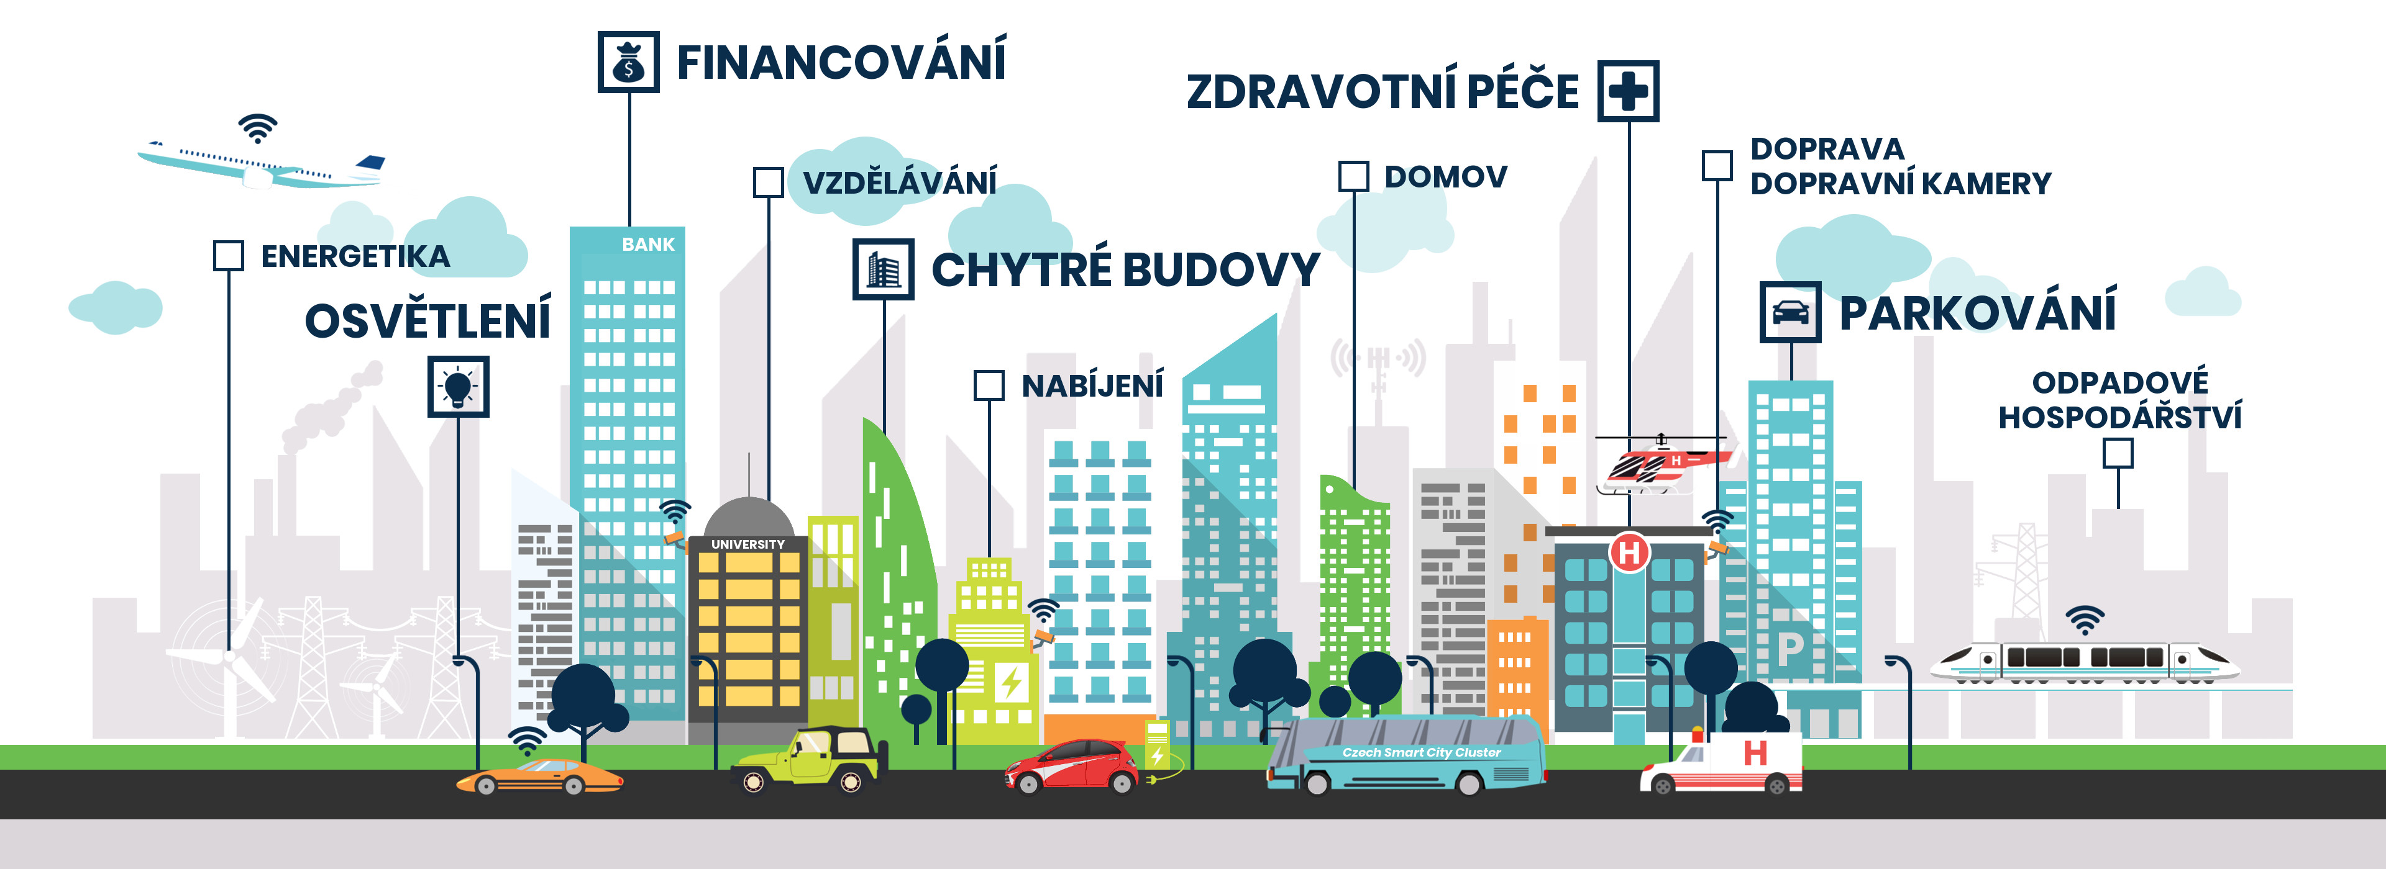
Co je chytré město?
.
Informační a komunikační technologie k řízení města a zmírnění negativních dopadů urbanizace.
Spolupráce místních subjektů.
Notes:
Vysvětlit spolupráci m. subjektů

Slide 9
Co je cílem?
Příjemné podmínky pro život
místních obyvatel.
Doprava a parkování Odpadové hospodářství
Energie Rozšíření městské zeleně
Veřejné osvětlení Lepší úroveň služeb pro občany
Notes:
Uvést příklady

Slide 10
Bezemisní doprava
Využití elektromobility. Současně u tramvají a trolejbusů.
Chytrá města o krok dále:
Z hromadné dopravy na individuální dopravu.
Elektrický pohon:
Žádné emise, nízká hlučnost.
CNG pohon:
Stlačený zemní plyn.
…
Notes:
Vysvětlit CNG pohon

Slide 11
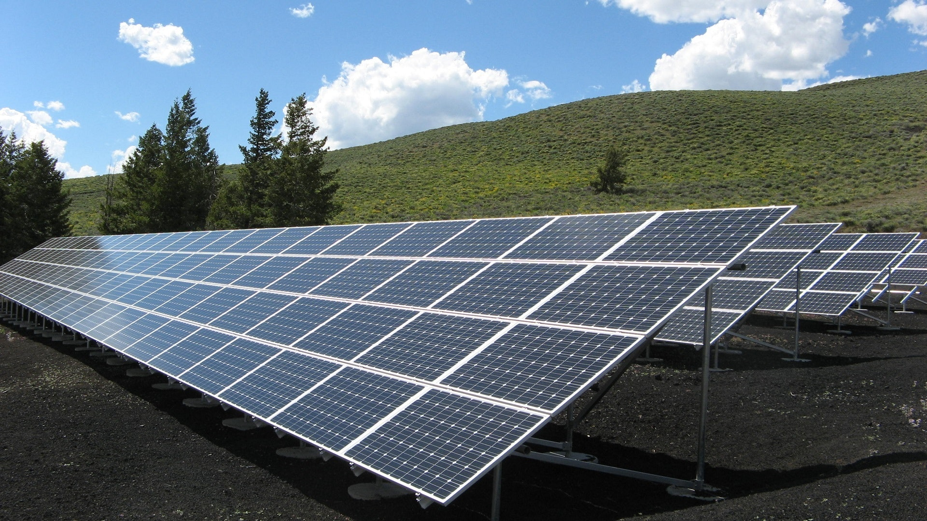
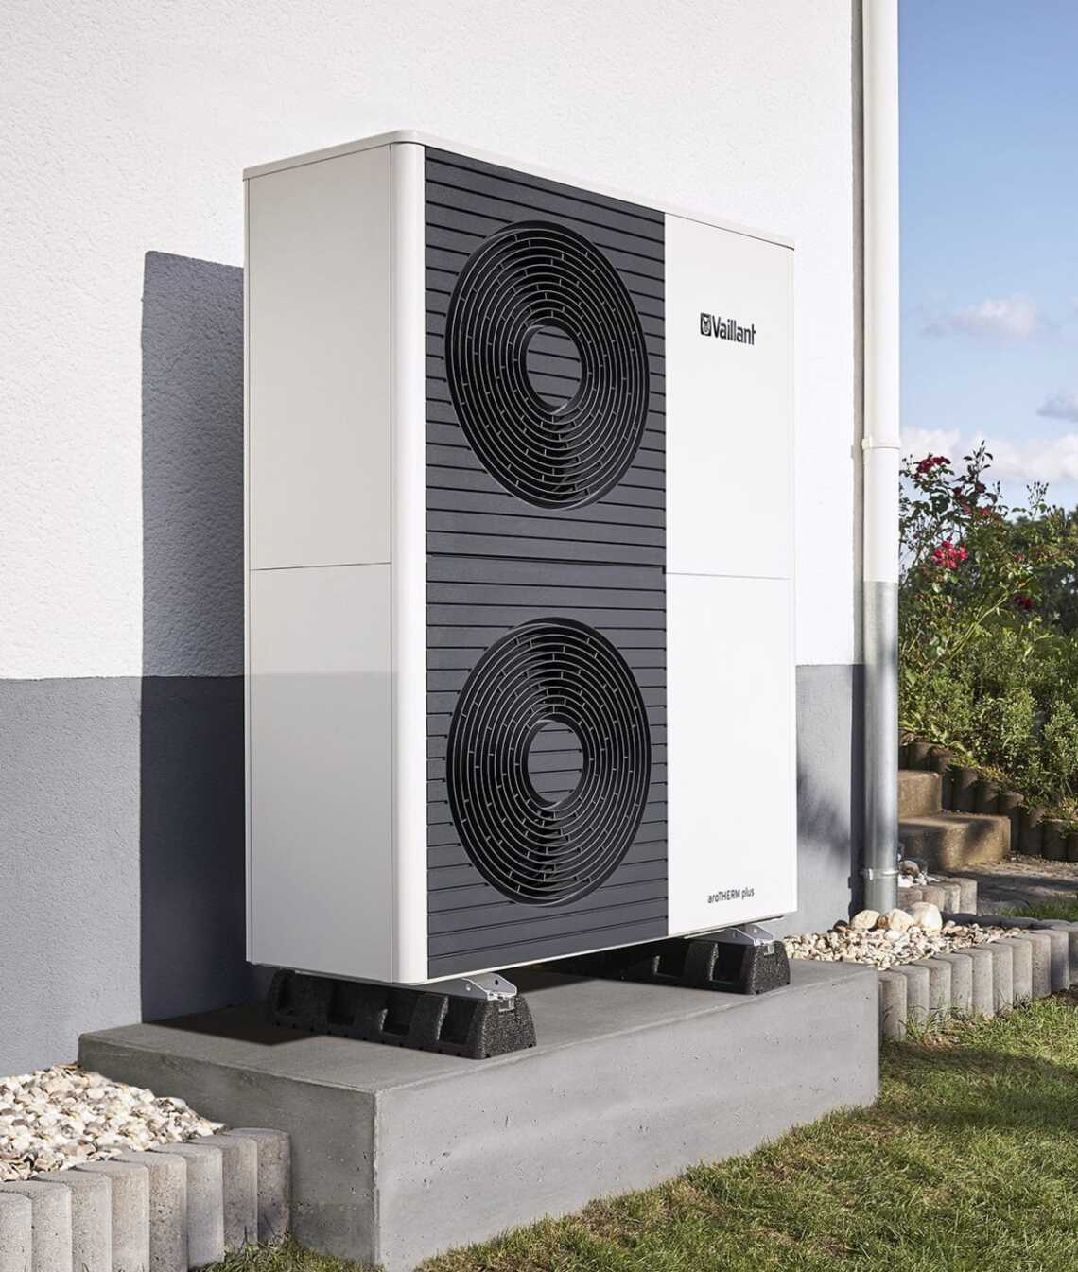
Další Využití obnovitelných zdrojů
Fotovoltaické panely
Tepelná čerpadla
Notes:
Vyvětlit

Slide 12



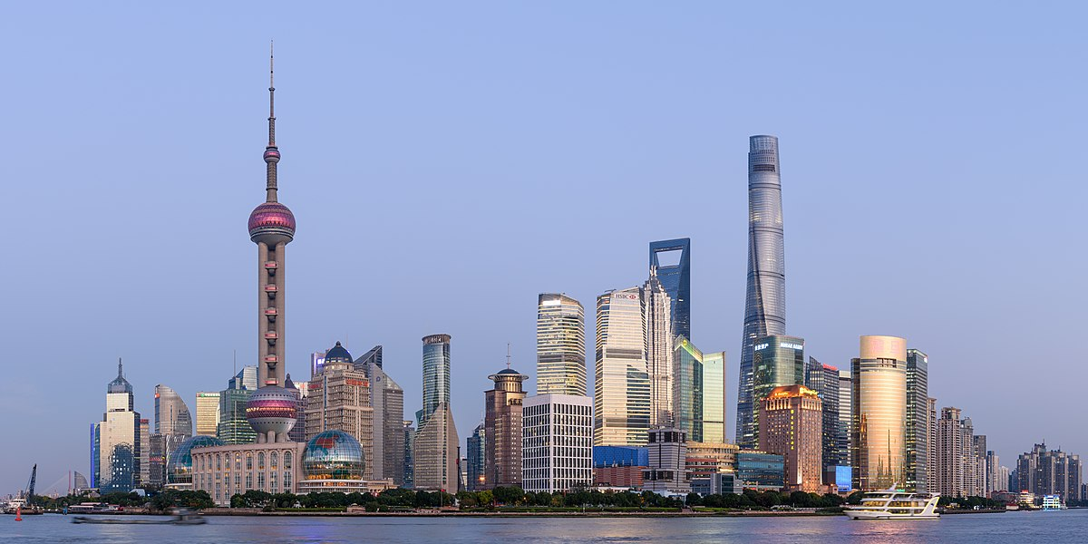
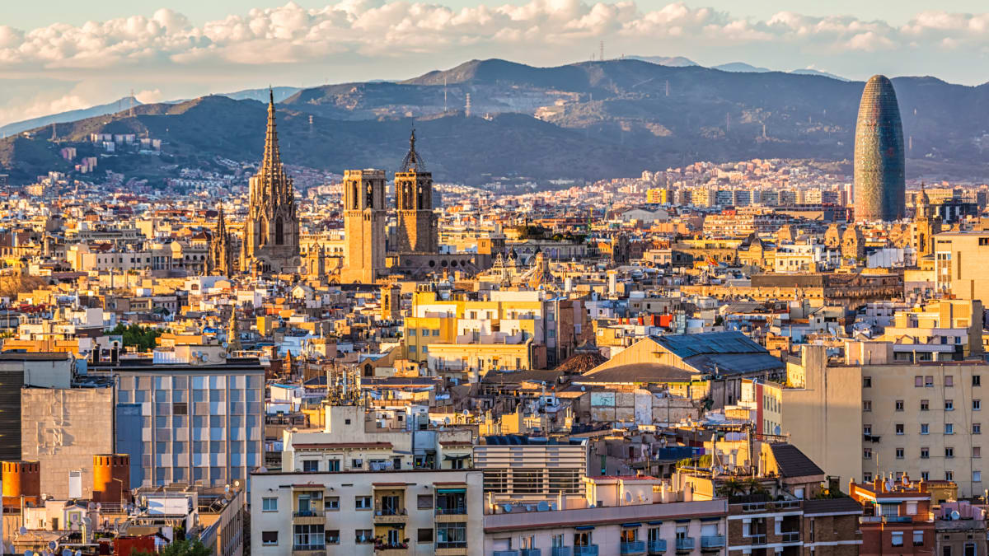
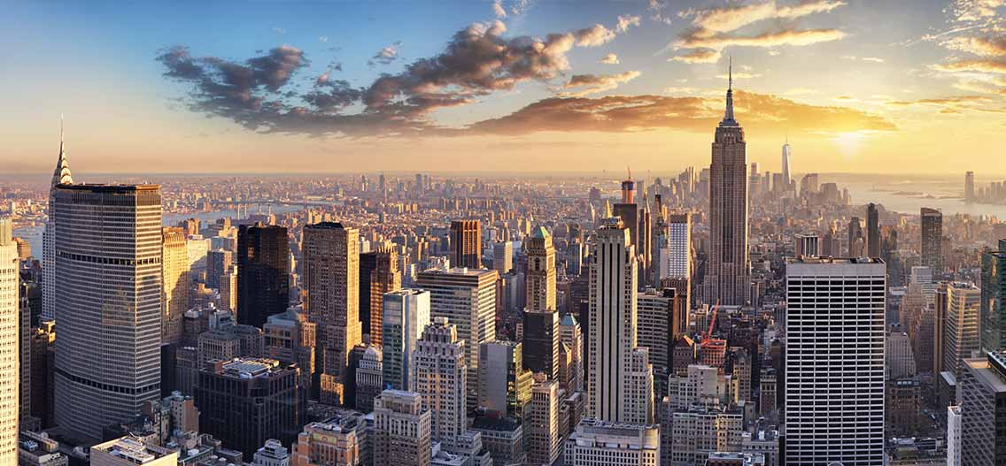

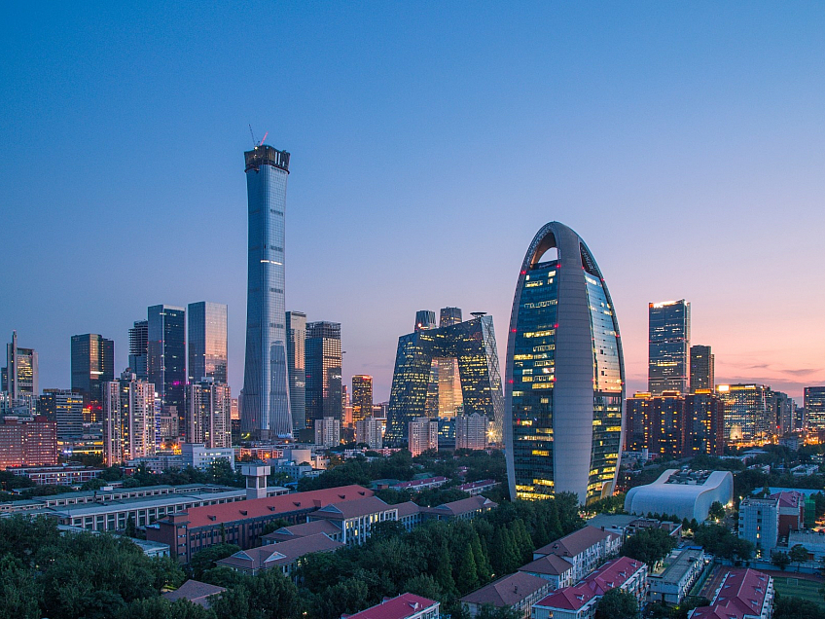
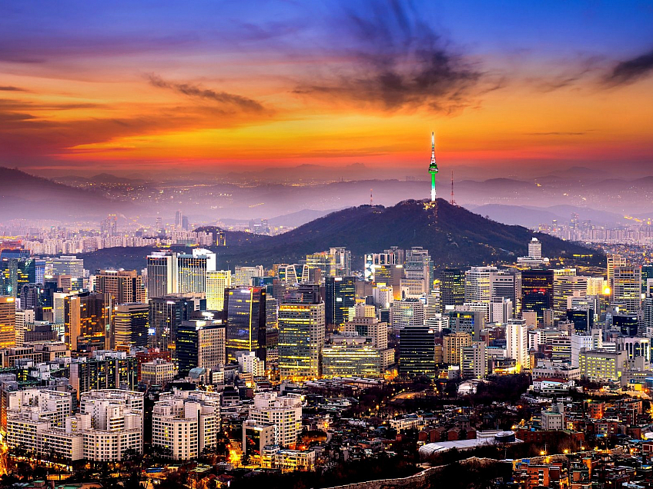
Chytrá města v součastnosti
Nejvíce chytrá města na světě:
Šanghaj
Barcelona
New York
Peking
Soul
Notes:
Kritéria v měření chytrých měst

Slide 13
Chytrá města v čr
Písek- nejvíce chytré město v ČR.
Dále:
Praha, Brno…, menší obce např. Jihlava.
Praha- ocenění za digitalizaci řízení odpadového svozu.
Plzeň- za projekt využívající drony jako podpora v záchranném systému

Slide 14
Citace literatury:
Internet věcí. Rascasone [online]. Rascasone, 1.7. 2022n. l. [cit. 2023-01-19]. Dostupné z: https://www.rascasone.com/cs/blog/iot-internet-veci-definice-produkty-historie
Chytrá města. Srovnejto.cz [online]. 15.6. 2022n. l. [cit. 2023-01-19]. Dostupné z: https://www.srovnejto.cz/blog/chytre-mesto-co-to-je/

Slide 15
Informace o repozitáři
https://github.com/Vojta2809/Internet-v-c-a-chytr-m-sta/tree/main

